Slide 1
«Дерзайте Отчизну мужеством прославить» Урок развития речи в 6 классе (сочинение-описание картины Е.А.Зайцева «Оборона Брестской крепости в 1941году»)
Учитель русского языка и литературы
МБОУ «СОШ № 37 имени
Новикова Гаврила Гавриловича»
Зименкова Марина Алексеевна

Slide 2
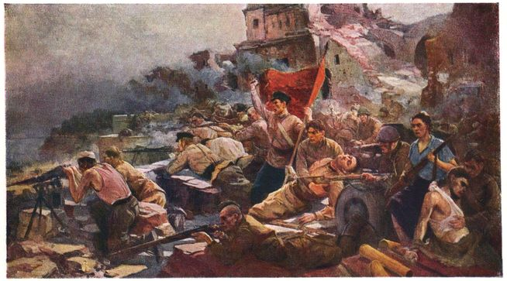
Е.А. Зайцев «Оборона Брестской крепости в 1941 году»

Slide 3
Ю.Воронов «Дети военной поры»
А может, нам о них забыть?
Опять война,
Опять блокада...
Я слышу иногда:
"Не надо,
Не надо раны бередить,
Ведь это правда, что устали
Мы от рассказов о войне
И о блокаде пролистали
Стихов достаточно вполне".
И может показаться:
Правы
И убедительны слова.
Но даже если это правда,
Такая правда - не права!
Чтоб снова
На земной планете
Не повторилось той зимы,
Нам нужно, чтобы наши дети
Об этом помнили,
Как мы!
Я не напрасно беспокоюсь,
Чтоб не забылась та война:
Ведь эта память - наша совесть.
Она как сила нам нужна.

Slide 4
Ю.Воронов «Дети военной поры»
О чем это стихотворение?
Оно о памяти и совести, о том, что ни в коем
случае нельзя забывать о войнах, нужно делать все,
чтобы войны никогда не повторялись.
О какой войне идет речь?
О Великой Отечественной войне 1941-1945гг.,
которую вел советский народ против фашистской
Германии.

Slide 5
Ю.Воронов «Дети военной поры»
Что же такое война, не только та, о которой говорится в этом стихотворении, а война вообще?
Война - это большое горе для тех, кто потерял
близких людей, это великое зло; это плач и
страдания матерей, расставания любимых, кровь,
тысячи, иногда впустую погубленных жизней.

Slide 6
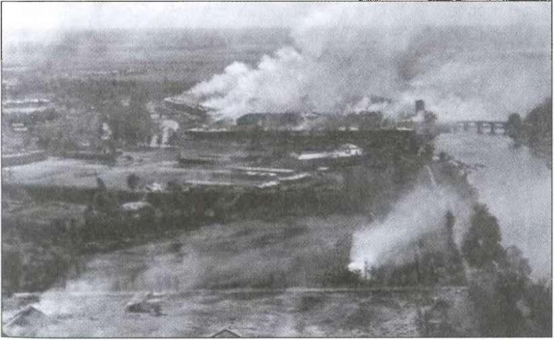
Брестская крепость. Аэрофото цитадели (центрального укрепления). 1941 г.

Slide 7
Брестская крепость. Аэрофото цитадели (центрального укрепления). 1941 г.
Это было на рассвете 22 июня 1941 года. Над Бугом прогремел первый залп фашистской артиллерии. В следующий миг грохот сотен рвущихся снарядов и мин потряс землю. Густая пелена дыма и пыли, пронизанная сверкающими, огненными вспышками взрывов, заволокла всю крепость. Рушились и горели дома, люди гибли в огне и под развалинами. Так началась война!

Slide 8
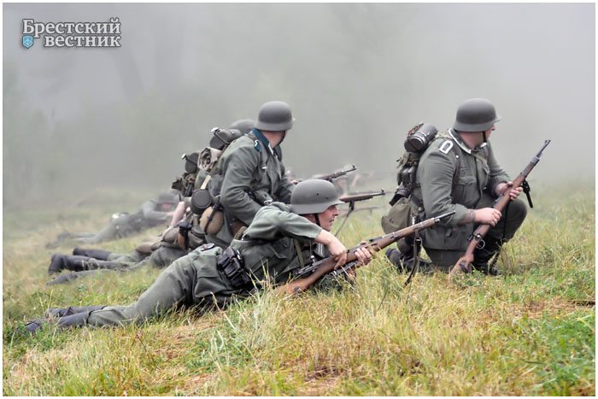
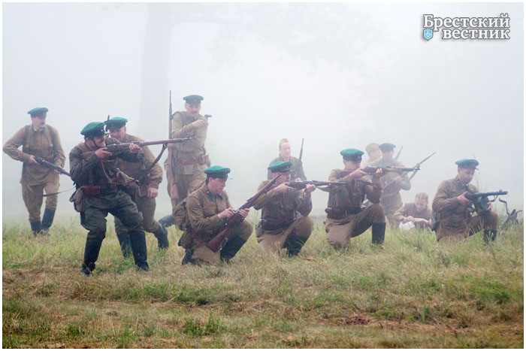
Историческая реконструкция первого дня войны. 22 июня 2012 года
1

Slide 9
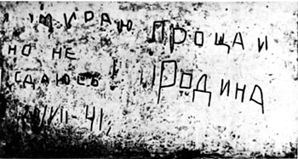
Надписи на стенах Брестской крепости, сделанные ее защитниками

Slide 10
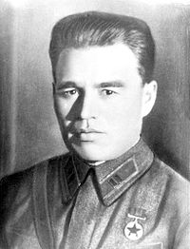
Петр Михайлович Гаврилов
Майор Петр Михайлович Гаврилов с первых минут войны организовал оборону Брестской крепости и был одним из последних ее защитников.

Slide 11
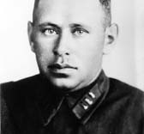
Ефим Моисеевич Фомин

Slide 12
Ефим Моисеевич Фомин
Душой обороны был также и полковой комиссар Ефим Моисеевич Фомин. Он повел людей в первую штыковую атаку, которая успешно окончилась уничтожением группы бойцов. В одном из боев он был ранен, в бессознательном состоянии взят в плен и расстрелян на виду у наших бойцов".

Slide 13
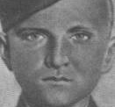
Петя Клыпа

Slide 14
Петя Клыпа
Мужественно сражался бок о бок со взрослыми четырнадцатилетний мальчик Федя Клыпа. Он был незаменимым разведчиком, смело пробирался под обстрелом врага на самые опасные участки, поднося патроны, воду, еду. Это он нашел уцелевший склад боеприпасов и оружия, добыл из-под развалин небольшой запас бинтов и лекарств.

Slide 15
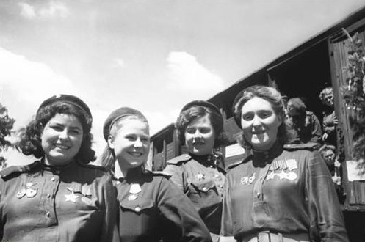
Женское лицо Победы
http://blogs.wefrag.com/casper/page/7/

Slide 16
Женское лицо Победы
Рядом с мужчинами сражались и женщины. Настоящий подвиг совершила учительница-комсомолка Таня Тарасюк. В бою у пулемета погиб ее муж, лейтенант Тарасюк. Когда Катя узнала об этом, она выбралась из подвала, подползла к пулемету и стала вести огонь по врагу, пока ее не поразил вражеский снаряд.

Slide 17
Е.А.Зайцев «Оборона Брестской крепости в 1941 году»

Slide 18
1 группа
- Как вы думаете, какой день войны изобразил художник на картине?
- Какой момент боя вы видите?
- На каком фоне изобразил художник защитников крепости?
- Почему некоторые красноармейцы без гимнастерок?
- Какое время суток изображено на картине и как вы это определили?

Slide 19
2 группа
- Кто является центральным героем картины? Как это показал художник?
- Опишите героя.
- Что вы скажете о бойце, который изображен рядом с офицером? Опишите его действия, позу, выражение лица.
- Каким показан красноармеец, изображенный на переднем плане картины?
- Как можно охарактеризовать бойца в светлой майке?

Slide 20
3 группа
-Как художник изображает женщину? О чем говорят ее поза, движения, выражения лица?
- Как одета женщина? Какие цвета использовал художник для изображения её одежды и почему?
- Какое чувство объединяет всех защитников крепости?
- Как художник показал это?
- Какое значение имеет развевающееся знамя?
- Чему учит нас картина?

Slide 21
Словарно-стилистическая работа
Подберите определения, характеризующие основные черты защитников Брестской крепости.
Мужественные, стойкие, смелые, решительные, волевые, гордые, бесстрашные, отважные, храбрые, любящие Родину, ответственные, верные воинскому долгу, сильные духом, ненавидящие врага

Slide 22
Систематизация материалов к сочинению
1. Описание места и времени боя, изображенного на полотне | Раннее летнее утро, лучи солнца с востока; бой в разгаре; разрушенные стены крепости, остатки зданий, бетонные укрепления.

Slide 23
Систематизация материалов к сочинению
2. Защитники Брестской крепости. | В центре картины комиссар, Красное знамя в руке, бесстрашный, мужественный, решительный; боец справа поддерживает тяжелораненого товарища, готов сражаться до последней капли крови.

Slide 24
Систематизация материалов к сочинению
3. Героизм защитников Брестской крепости. | Стойкие, смелые, гордые; преданность Родине; стоять насмерть.

Slide 25
План сочинения
I. Изображение мужества, стойкости, патриотизма защитников Брестской крепости на картине Е.А.Зайцева.
II. Основные герои картины.
1. Мужество, верность воинскому долгу молодого офицера, изображенного в центре картины.
2.Решительность и смелость бойца справа от офицера.
3. Отвага и бесстрашие красноармейца в светлой майке.
4. Стойкость женщины с винтовкой.
5. Патриотизм, высокое чувство долга перед родиной, лютая ненависть к фашистам защитников крепости.
III. Чему учит нас картина Е.Зайцева "Оборона Брестской крепости в 1941 году"?

Slide 26
Задание:
написать сочинение по картине Е.А. Зайцева «Оборона Брестской крепости в 1941 году»

Slide 27
Интернет-ресурсы:
Е.А. Зайцев «Оборона Брестской крепости в 1941 году»: http://91.r.photoshare.ru/00912/008b47b32588756c3b050fd2539edc8eb3302f67.jpg
Брестская крепость. Аэрофото цитадели (центрального укрепления). 1941 г.: http://www.loveread.ec/read_book.php?id=12558&p=121
Историческая реконструкция первого дня войны. 22 июня 2012 года: http://brestcity.com/blog/wp-content/gallery/invasion2012/invasion_08.jpg
Историческая реконструкция первого дня войны. 22 июня 2012 года: http://brestcity.com/blog/wp-content/gallery/invasion2012/invasion_04.jpg

Slide 28
Интернет-ресурсы
5. Надписи на стенах Брестской крепости, сделанные ее защитниками: http://rutube.ru/video/f983b84b0935e211cfee4a7230161047
6. Петр Михайлович Гаврилов: http://skurlatov.livejournal.com/1844632.html
7. Ефим Моисеевич Фомин: http://english.migdal.ru/times/29/1746/
8. Петя Клыпа: http://control.audiopedia.su/audio/16313
9. Женское лицо Победы: http://www.milb.org.ua/article/women%20face%20war.html

